Slide 1
Preporuka Steam Igara
Asistent:
Elena Akik
Nikola Pantić IN 40/2020
Srđan Petrović IN 47/2020
Sistemi baza podataka
Link do repozitorijuma: https://github.com/ssspetrovic/steam-recommendations

Slide 2
Tema
Datoteke i broj zapisa
Kao temu, odabrali smo “Game recommendations on Steam” skup podataka
Steam - najveća svetska platforma igara na svetu
Ovaj skup podataka fokusira se na preporuke korisnika na Steam platformi.
Sadrži informacije o različitim igrama, njihovim karakteristikama i interakcijama korisnika.
Preporuke se temelje na ponašanju korisnika, kao što su ocene igara, vreme igranja, dodavanje u listu želja itd.
games.csv : Informacije o igrama - 50.872 zapisa
recommendations.csv: Informacije o recenzijama - 41.154.794 zapisa
users.csv: Informacije o igracima - 14.306.064 zapisa

Slide 3
Semantika kolona
games.csv:
app_id: Jedinstveni identifikator igre.
title: Naslov igre.
date_release: Datum izdavanja igre.
rating: Ocena igre.
positive_ratio: Procenat pozitivnih recenzija u odnosu na ukupan broj recenzija.
user_reviews: Broj recenzija koje je igra dobila od korisnika.
win: Da li je igra dostupna za Windows platformu (true/false).
mac: Da li je igra dostupna za Mac platformu (true/false).
linux: Da li je igra dostupna za Linux platformu (true/false).
steam_deck: Da li je igra dostupna za Steam Deck platformu (true/false).
price_final: Konačna cena igre.
price_original: Originalna cena igre pre popusta.
discount: Procenat popusta na cenu igre.
recommendations.csv:
user_id: Jedinstveni identifikator korisnika koji je ostavio preporuku.
review_id: Jedinstveni identifikator recenzije.
app_id: Jedinstveni identifikator igre na koju se odnosi preporuka.
funny: Broj korisnika koji su označili recenziju kao smešnu.
helpful: Broj korisnika koji su označili recenziju kao korisnu.
date: Datum kada je preporuka ostavljena.
is_recommended: Da li je igra preporučena (true/false).
hours: Broj sati koje je korisnik proveo igrajući igru.
users.csv:
user_id: Jedinstveni identifikator korisnika.
products: Može predstavljati proizvode koje je korisnik kupio, registrovao ili koristi.
reviews: Broj recenzija koje je korisnik napisao.

Slide 4
Predlog logičke šeme baze podataka
1. Kolekcija: Games
{
"_id": ObjectId("..."),
"app_id": "54321",
"title": "Amazing Game",
"date_release": ISODate("2022-03-15T00:00:00Z"),
"rating": 4.7,
"positive_ratio": 0.92,
"user_reviews": 1500
}
2. Kolekcija: Platform
{
"_id": ObjectId("..."),
"app_id": "54321",
"windows": true,
"mac": true,
"linux": false,
"steam_deck": true
}
3. Kolekcija: Price
{
"_id": ObjectId("..."),
"app_id": "54321",
"price_final": 29.99,
"price_original": 49.99,
"discount": 40
}
4. Kolekcija: Recommendations:
{
"_id": ObjectId("..."),
"review_id": "67890",
"user_id": "12345",
"app_id": "54321",
"date": ISODate("2023-05-10T00:00:00Z"),
"is_recommended": true,
"hours": 35.0
}
5. Kolekcija: Review Feedback
{
"_id": ObjectId("..."),
"review_id": "67890",
"funny": 2,
"helpful": 25
}
6. Kolekcija: Users
{
"_id": ObjectId("..."),
"user_id": "12345",
"products": 50,
"reviews": 20
}

Slide 5
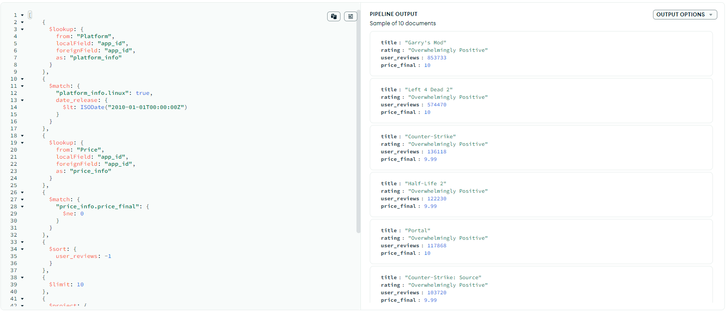
Agregacije nad podacima - Nikola
1. Najigranije plaćene igre na Linuxu koje su izašle do 2010. godine:

Slide 6
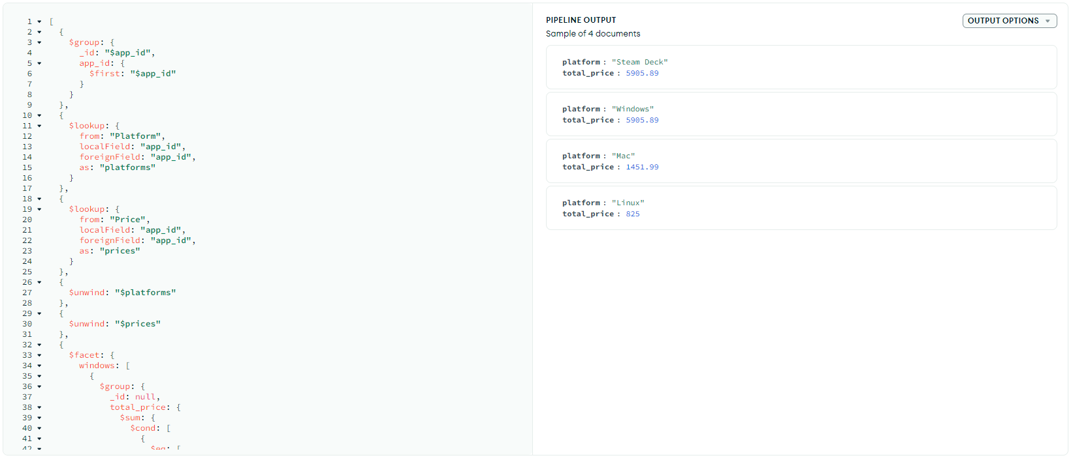
Agregacije nad podacima - Nikola
2. Koliko bi koštalo da se kupe sve igre za svaku od platformi?

Slide 7
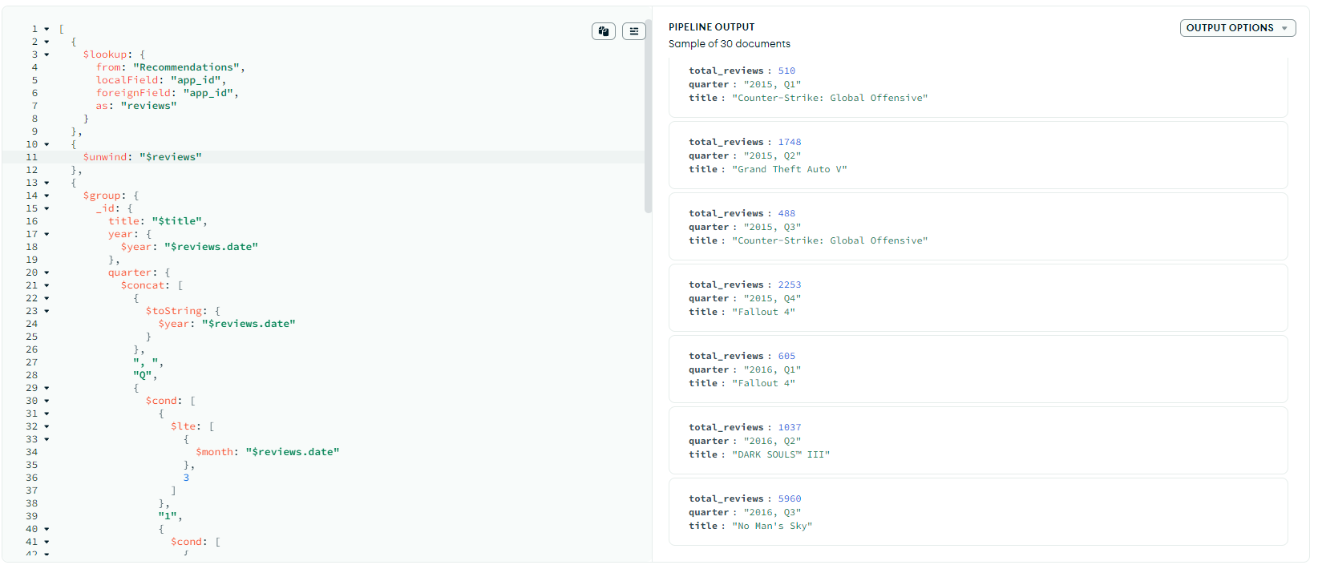
Agregacije nad podacima - Nikola
3. Najviše recenzirane igre za svaki kvartal:

Slide 8
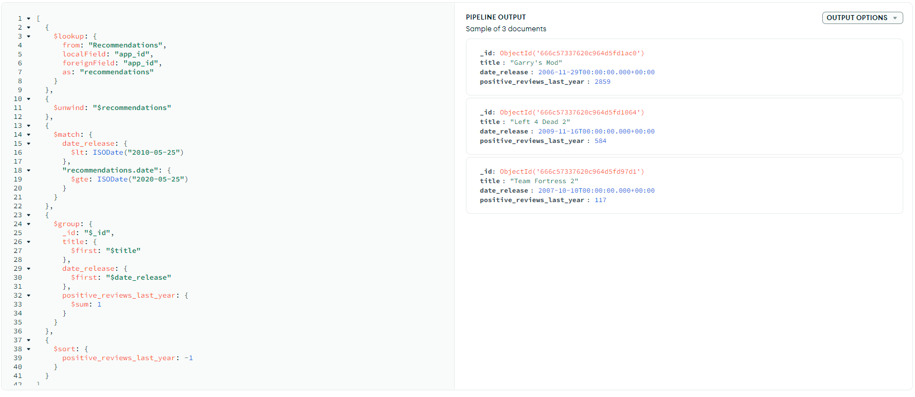
Agregacije nad podacima - Nikola
4. Koje igre su i dalje popularne?

Slide 9
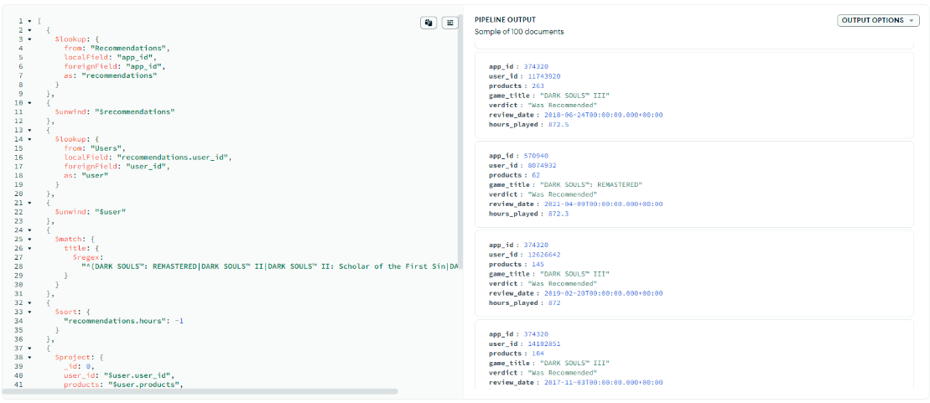
Agregacije nad podacima - Nikola
5. Igrači sa najviše sati u Dark Souls igrama:

Slide 10
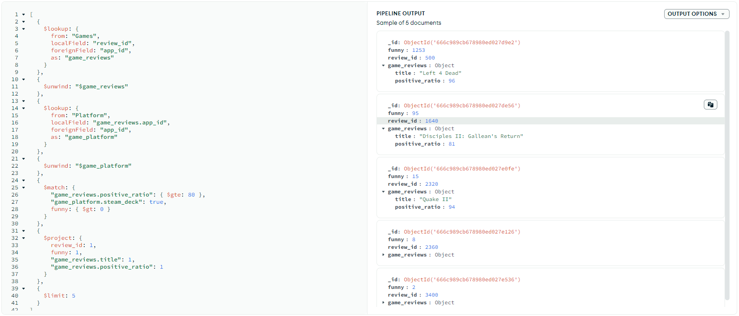
Agregacije nad podacima - Srđan
1. Recenzije koje su označene kao smešne za igre sa visokim pozitivnim rejtingom na Steam Deck platformi

Slide 11
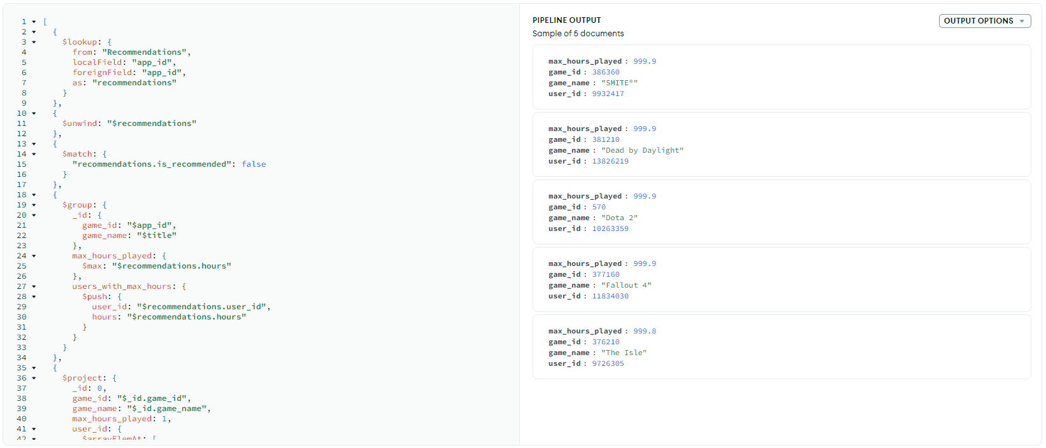
Agregacije nad podacima - Srđan
2. Maksimalan broj sati koje su korisnici igrali igre za koje nisu preporučili, grupišući ih po igrama.

Slide 12
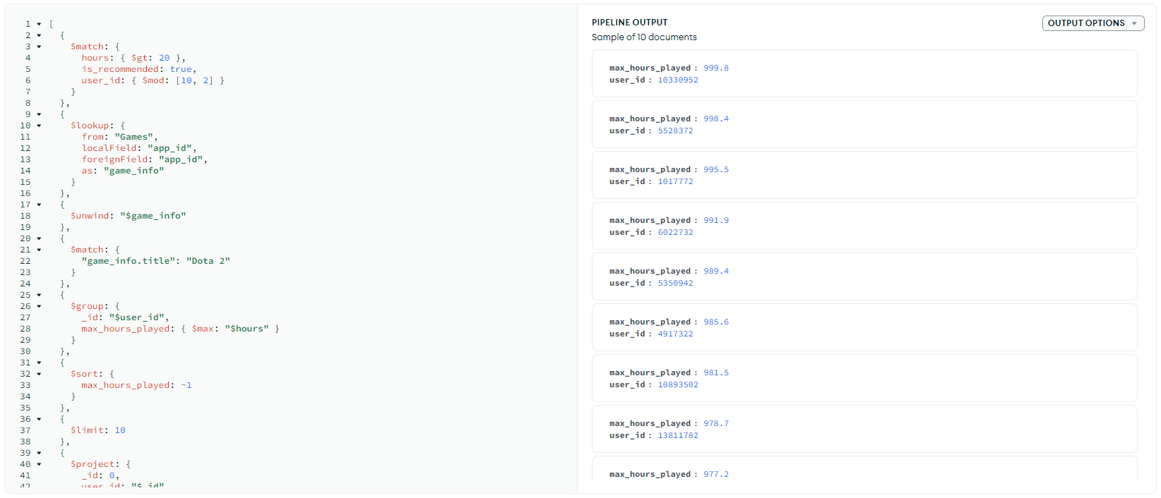
Agregacije nad podacima - Srđan
3. Najveći fanovi "Dota 2" igre na osnovu maksimalnog broja sati koje su igrali.

Slide 13
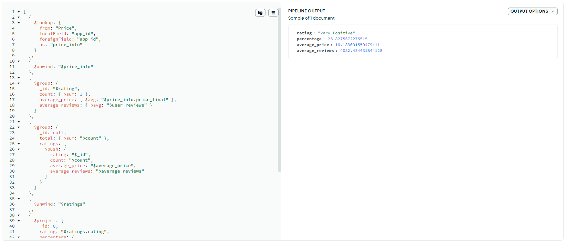
Agregacije nad podacima - Srđan
4. Procenat igara koje imaju vrlo pozitivan rejting, uz prosečnu cenu i prosečne korisničke recenzije.

Slide 14
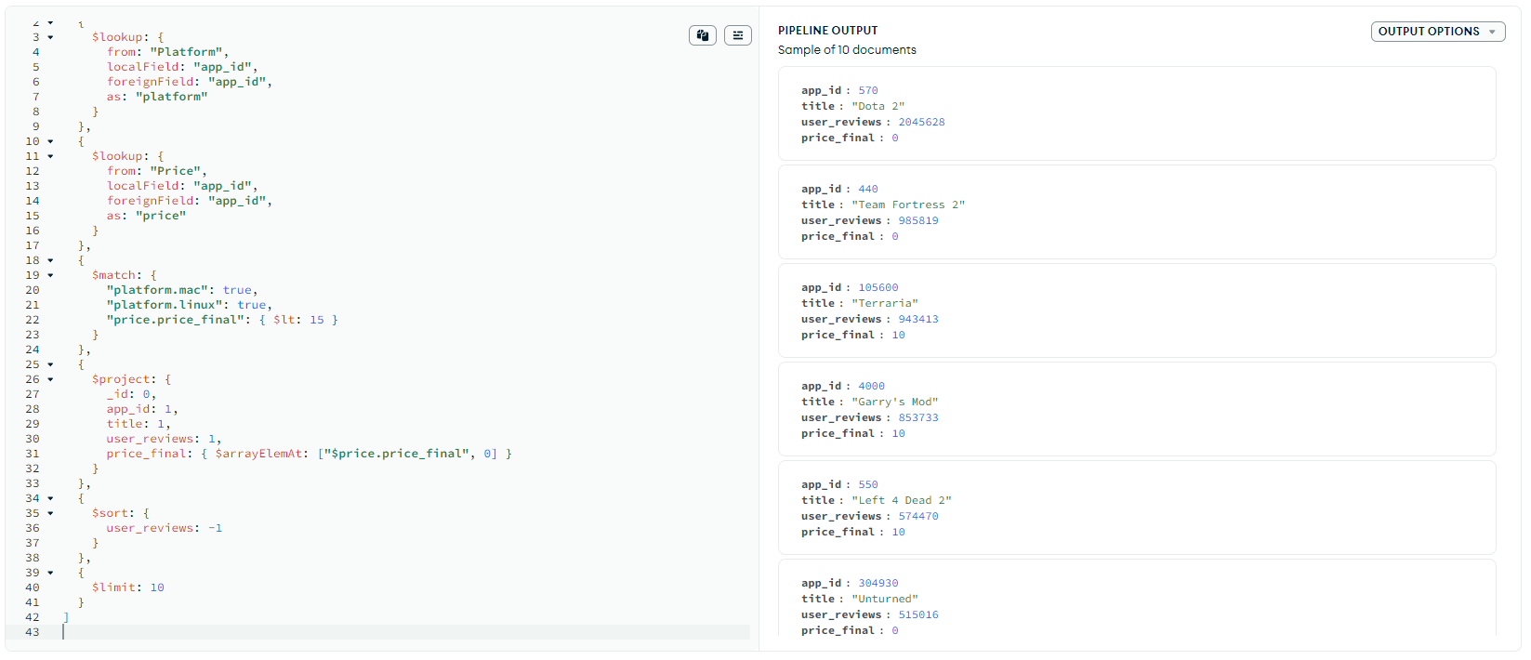
Agregacije nad podacima - Srđan
5. Najpopularnije igre na platformama Mac i Linux sa cenom manjom od 15 dolara, sortirane po broju korisničkih recenzija.

Slide 15
Restruktuiranje šema baze podataka
Rešenje za naš sistem baza podataka je sledeće:
Users: ostaje isti, redudantno bi bilo da se restruktuira
Games: uvedena je proširena referenca na cenu igre, pošto se često može upotrebiti
Platform: odrađen je Subset pri čemu umesto da imamo podatke kao što su True i False za svaku platformu u svakom redu se ili nalazi platforma ako je igra igriva na njoj ili ne
Price: takođe odrađen Subset, u ovom slučaju se unosi final_price uvek, ali ako je original_price isti, odbacuju se original_price i discount za taj red
Recommendations: urađeno je baketiranje, pri čemu imamo skupljene podatke u nizove, čiji je ključ app_id
ReviewFeedbacks: koristi se Computed restruktuiranje kako bi imali i zbir ukupnih odgovora na recenziju

Slide 16
Restruktuirane šeme baze podataka
1. Kolekcija: Games
{
"_id": {
"$oid": "666cae77e2ba1ab06ce5c962"
},
"app_id": 13500,
"date_release": {
"$date": "2008-11-21T00:00:00.000Z"
},
"title": "Prince of Persia: Warrior Within™",
"rating": "Very Positive",
"positive_ratio": 84,
"user_reviews": 2199,
"price": 9.99
}
2. Kolekcija: Platform
{
"_id": {
"$oid": "666c40e23e3905b5a5489f23"
},
"app_id": 13500,
"platforms": [
"Windows",
"Steam Deck"
]
}
3. Kolekcija: Price
{
"_id": {
"$oid": "666c414aaf7b1f1f9e55b957"
},
"app_id": 13500,
"price_final": 9.99
}
4. Kolekcija: Recommendations:
{
"_id": {
"$oid": "666c5ac6933ffcb2665a82ed"
},
"app_id": 629730,
"end_date": {
"$date": "2021-12-07T00:00:00.000Z"
},
"recommendations": [
{
"review_id": 31,
"user_id": 747452,
"date": {
"$date": "2021-02-10T00:00:00.000Z"
},
"is_recommended": true,
"hours": 40.3
},
...
}
5. Kolekcija: Review Feedback
{
"_id": {
"$oid": "666c75eaaec435bb146b23f0"
},
"review_id": 500,
"funny": 1253,
"helpful": 1494,
"total_feedback": 2747
}
6. Kolekcija: Users
{
"_id": {
"$oid": "666c70ca0c3f3875ba4c729f"
},
"user_id": 6366584,
"products": 1597,
"reviews": 129
}

Slide 17
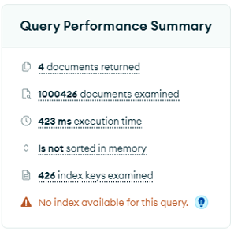
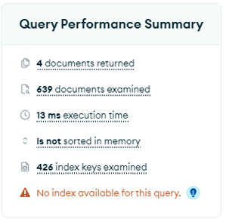
Primer performansi
Takođe može doći i do masivno manje pretrage kroz dokumente
Dosta kraći upiti (uglavnom!)

Slide 18
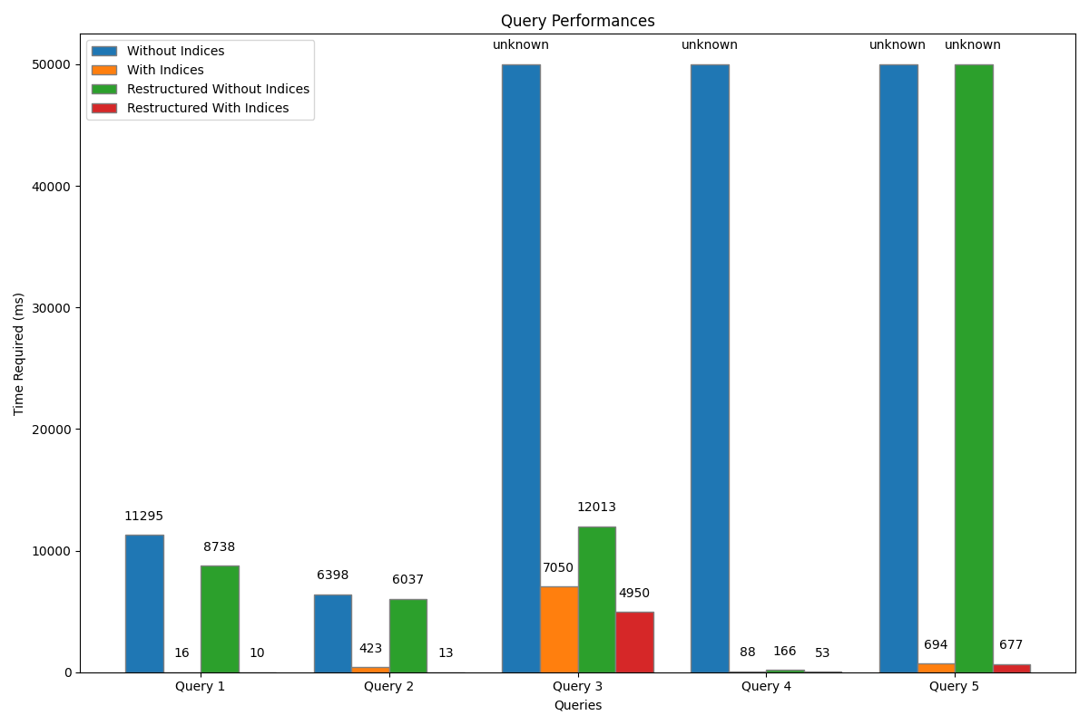
Performanse - Nikola

Slide 19
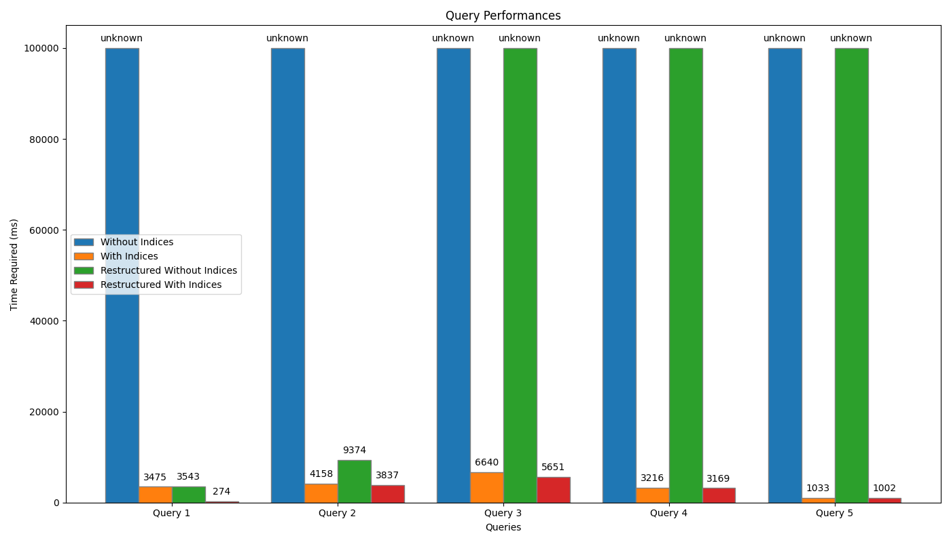
Performanse - Srđan

Slide 20
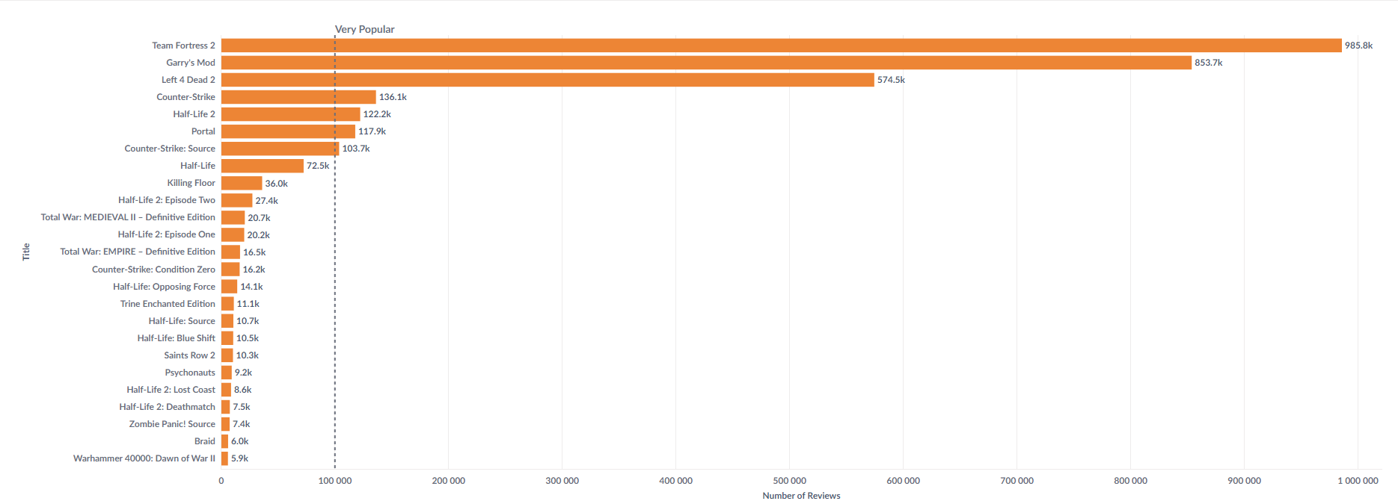
Metabase Upiti - Nikola
1. Najigranije plaćene igre na Linuxu koje su izašle do 2010. godine:

Slide 21
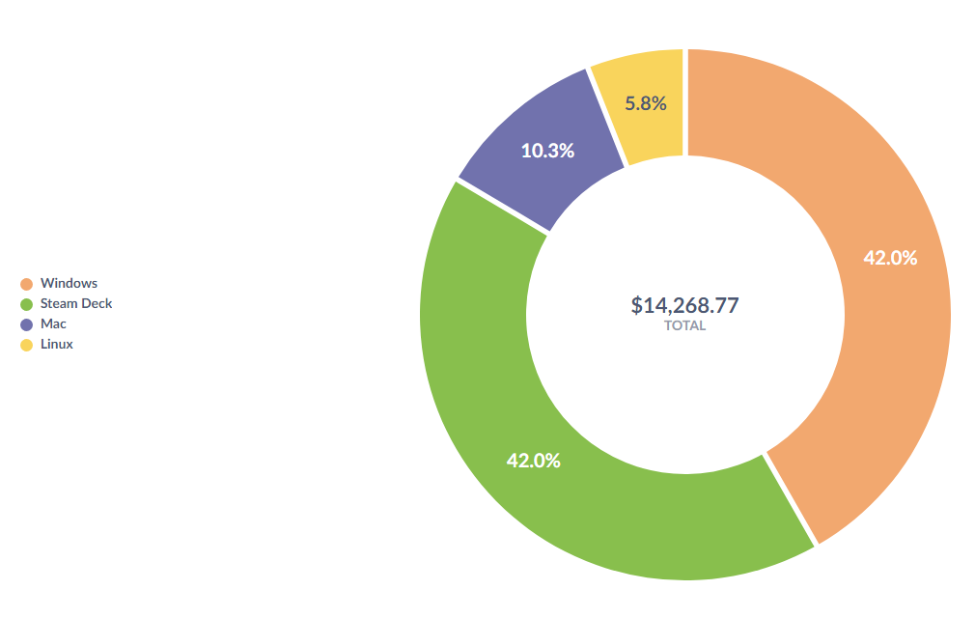
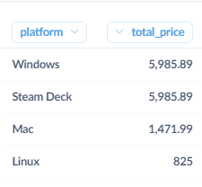
Metabase Upiti - Nikola
2. Koliko bi koštalo da se kupe sve igre za svaku od platformi?

Slide 22
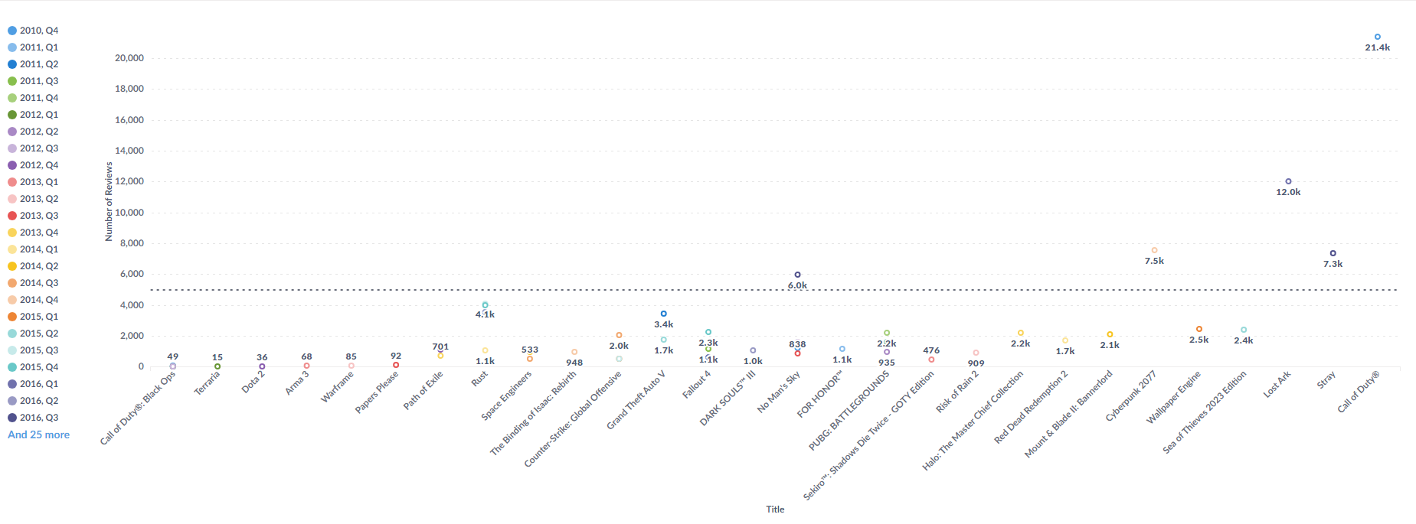
Metabase Upiti - Nikola
3. Najviše recenzirane igre za svaki kvartal:

Slide 23
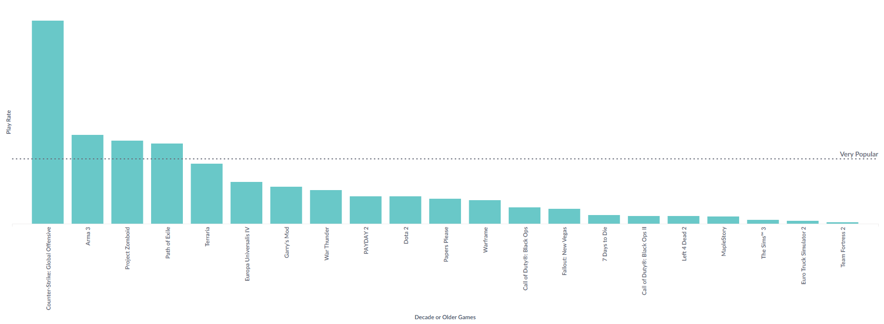
Metabase Upiti - Nikola
4. Top 20 trenutno najpopularnijih igara koje su izašle pre 2014. godine:
Izmenjena donja granica za bolji prikaz upita*

Slide 24
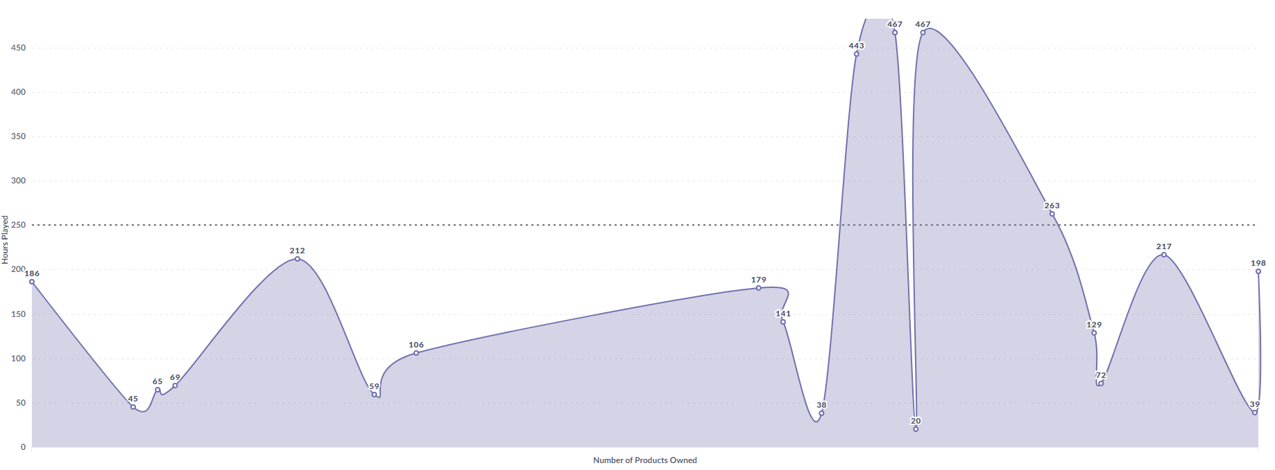
Metabase Upiti - Nikola
5. Koliko utiče broj posedovanih igara na broj sati u Dark Souls serijalu?

Slide 25
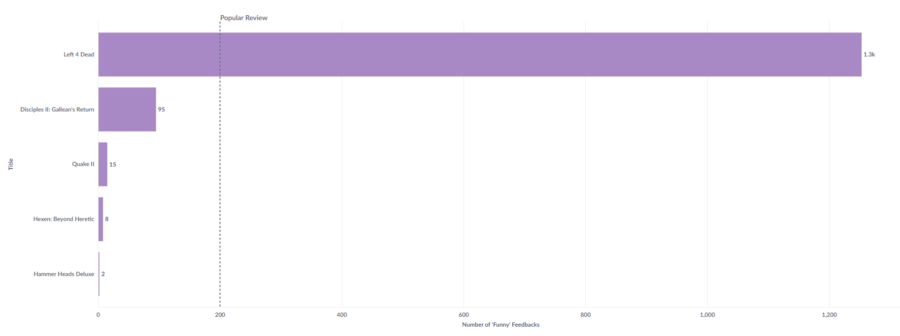
Metabase Upiti - Srđan
1. Recenzije koje su označene kao smešne za igre sa visokim pozitivnim rejtingom na Steam Deck platformi:

Slide 26
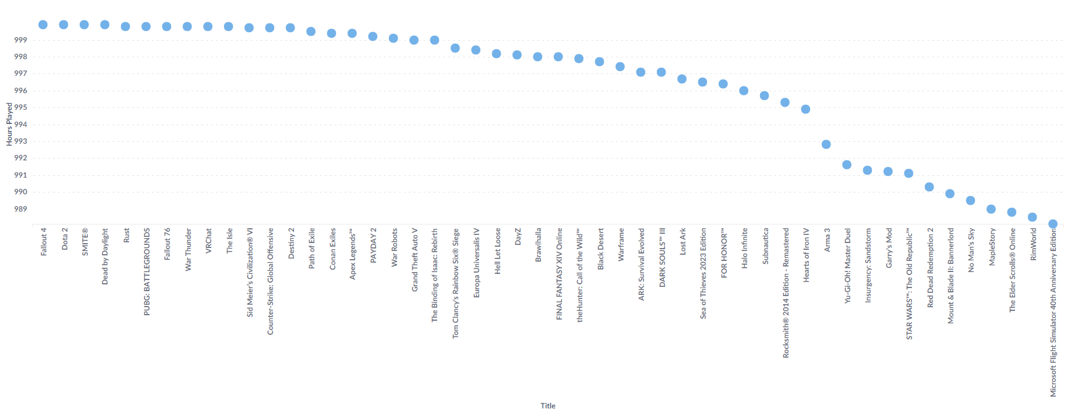
Metabase Upiti - Srđan
2. Maksimalan broj sati koje su korisnici igrali igre za koje nisu preporučili, grupišući ih po igrama.

Slide 27
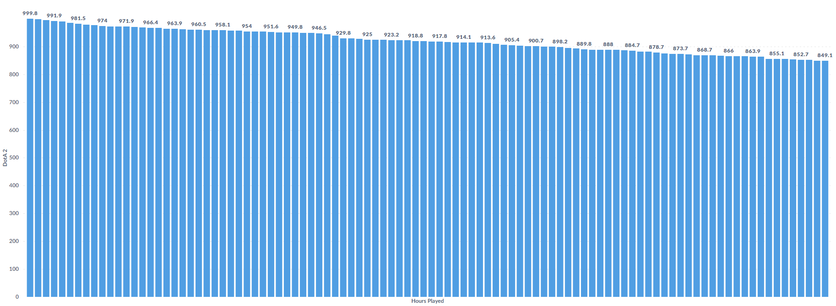
Metabase Upiti - Srđan
3. Najveći fanovi "Dota 2" igre na osnovu maksimalnog broja sati koje su igrali.

Slide 28
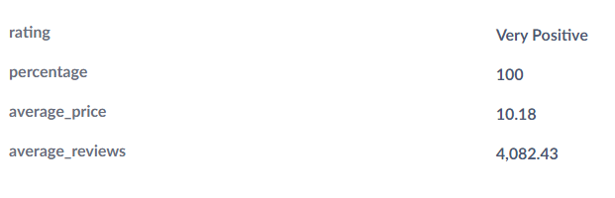
Metabase Upiti - Srđan
4. Procenat igara koje imaju vrlo pozitivan rejting, uz prosečnu cenu i prosečne korisničke recenzije.

Slide 29
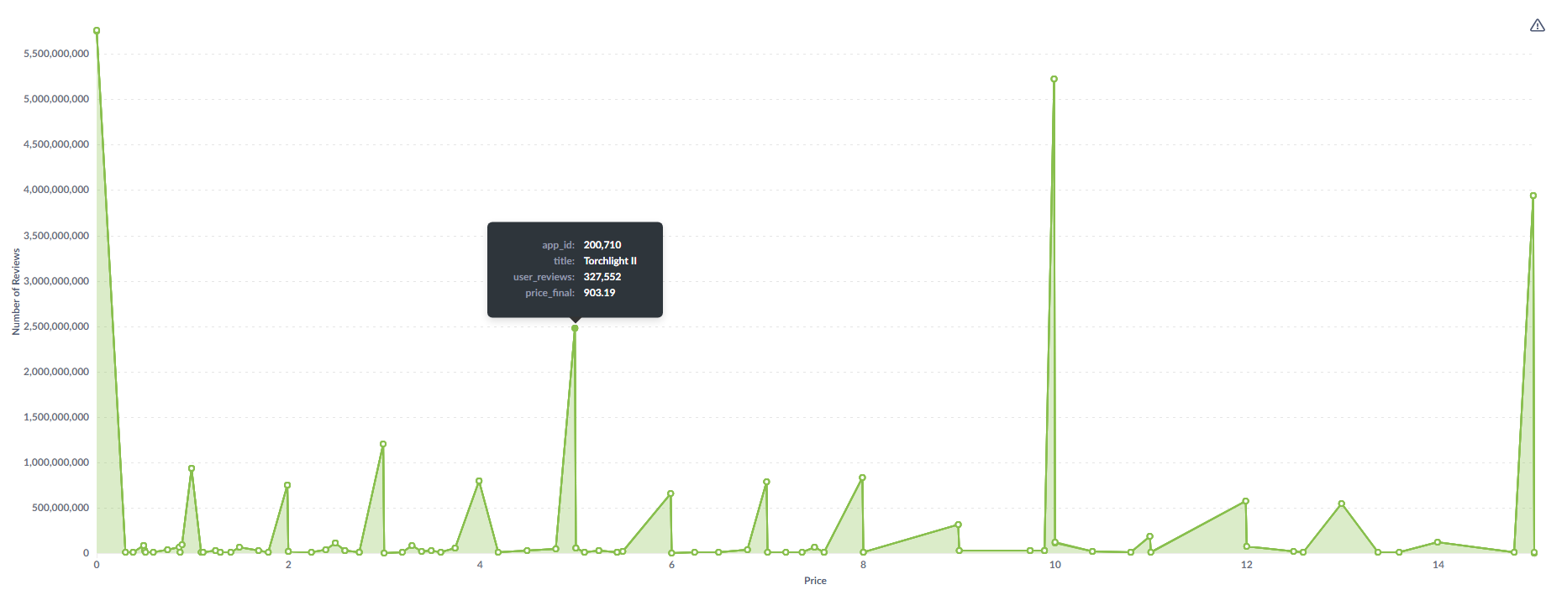
Metabase Upiti - Srđan
5. Najpopularnije igre na platformama Mac i Linux sa cenom manjom od 15 dolara, sortirane po broju korisničkih recenzija.

Slide 30
Hvala!

